Slide 1
連續變項的差異檢定：
獨立樣本t檢定
資料檢定級
類別⇨連續資料
巨量資料探勘與統計應用 W10
獨立樣本t檢定
布丁布丁吃布丁
http://blog.pulipuli.info/
Notes:
http://pulipulichen.github.io/blogger/posts/2017/03/popup.html?_=&icon=http://blog.codepen.io/wp-content/uploads/2012/06/Button-Fill-Black-Large.png&url=http://codepen.io/pulipuli/full/dvjVmM/
https://docs.google.com/presentation/d/1TKlU3SfrGHLE-pBYU-zGJVdsXtC9dUs-4CDzHMAnEjg/edit?usp=sharing
W10 連續變項的差異檢定
-------------------
輔大網站的連結
尚未規劃完草稿
尚未建立公開連結
尚未確認心智圖
尚未刪去多餘投影片
尚未確認投影片裡面的註解
尚未建立線上資源連結 Google
尚未建立線上資源連結 PTT
尚未討論區
尚未上傳URL.txt教材
尚未公告
-------------------
R0. 規劃大綱
R1. 理論部分完成
R2. 實作部分完成
R3.修正未確定的例子， 刪除多餘的投影片
R4. 實作單完成
http://www.wordclouds.com/
https://docs.google.com/spreadsheets/d/1PfW7udgIyiMxfbT9IgARJ2zCEJWXLrG5wfA92rPq1NA/edit

Slide 2
一組資料看不出什麼
我真是天才！
統計圖表
考試成績
87
均值
離度

Slide 3
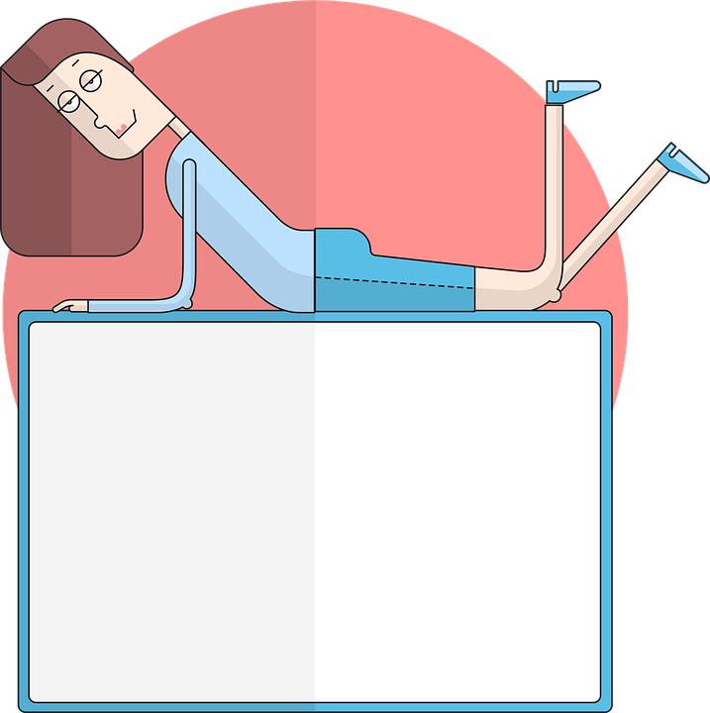
兩組資料的比較才有意義
!
VS
考試成績
87
考試成績
89

Slide 4
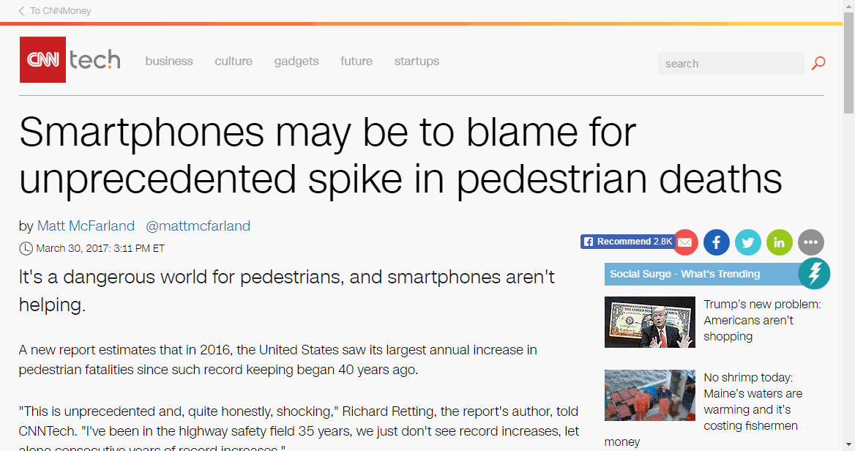
行人交通事故死亡率大幅提升的原因
可能是因為智慧型手機
http://money.cnn.com/2017/03/30/technology/pedestrian-safety-smartphones/index.html

Slide 5
電子裝置使用越多，閱讀時間越少？
https://technews.tw/2017/03/13/reading-habit/

Slide 6
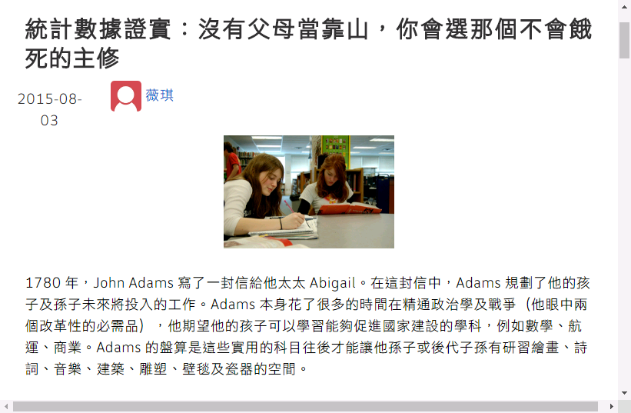
父母越有錢，孩子越不選實用導向的科系？
https://buzzorange.com/vidaorange/2015/08/03/rich-family-affect-your-major/

Slide 7
真的假的？
圖片來源：https://goo.gl/IaFntH

Slide 8
這兩種變項...
應該沒什麼關係。
虛無方
很異常！
太奇怪了！
對立方
逆轉裁判系列 https://goo.gl/U6UCaH
Notes:
https://home.gamer.com.tw/creationDetail.php?sn=326554

Slide 9
本週課程大綱
談資料蒐集方法
學生t檢定之獨立樣本t檢定
實作：獨立樣本t檢定 南北民眾的上網時間是否有所差異呢？
課堂練習：教育程度會影響服務滿意度嗎？
VS
虛無方
對立方

Slide 10
談資料蒐集方法
Part 1.

Slide 11
獨立樣本t檢定
類別資料題項⇨連續資料題項
想要知道居住地區是否會造成月收入的差異
問卷調查
請問您的居住區域： ☐北部 ☐南部
請問您的月收入： ☐ 1. 未滿2萬 ☐ 2. 2萬以上，未滿4萬 ☐ 3. 4萬以上，未滿6萬 ☐ 4. 6萬以上
北部 | 南部
3 | 2
2 | 2
4 | 1
... | ...
整理資料

Slide 12
最常使用獨立樣本t檢定的場合
社會科學資料蒐集研究方法之
準實驗研究法
圖片來源：https://goo.gl/GnYYM3

Slide 13
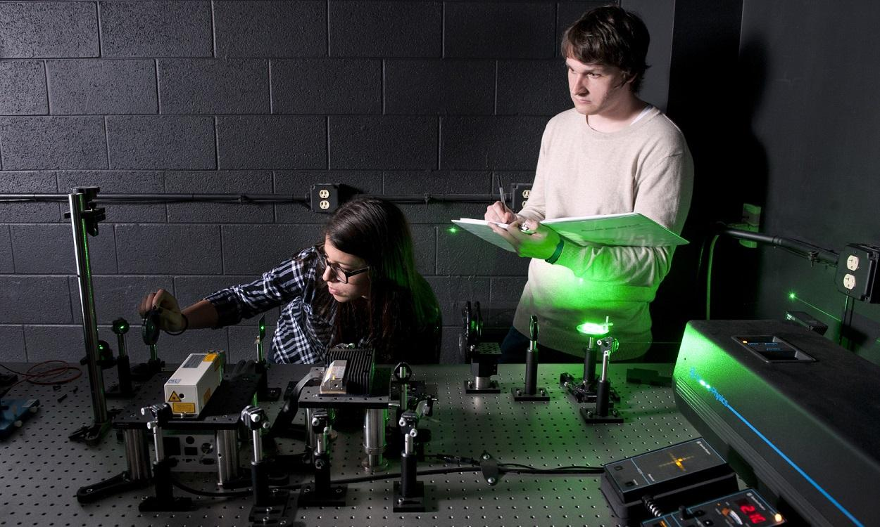
最常使用獨立樣本t檢定的場合
社會科學資料蒐集研究方法之
準實驗研究法
研究者
受試者
圖片來源：https://goo.gl/LhMmWq

Slide 14
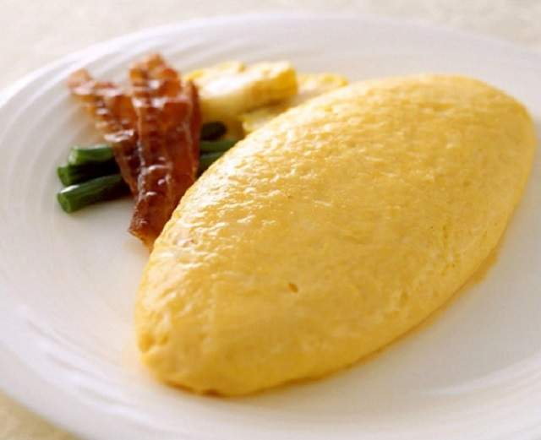
料理內加入「愛情」
是否會讓料理更加美味？
蛋包飯A
請給此蛋包飯的美味程度1到5分： 1為不美味，5為相當美味。 美味程度：_____
Notes:
https://news.gamme.com.tw/1384639
http://www.liwushuo.com/posts/1044487

Slide 15
料理內加入「愛情」
是否會讓料理更加美味？
蛋包飯A
蛋包飯B
請給此蛋包飯的美味程度1到5分： 1為不美味，5為相當美味。 美味程度：_____
Notes:
https://news.gamme.com.tw/1384639
http://www.liwushuo.com/posts/1044487

Slide 16
類別⇨連續：研究架構
料理內加入「愛情」
會顯著提升料理的美味程度
研究假設
控制組
未加入「愛情」
實驗組
加入「愛情」
自變項
(類別資料)
美味程度
美味程度
美味程度
美味程度
依變項
(連續資料)
美味程度
美味程度
美味程度
美味程度
獨立樣本t檢定
統計檢定

Slide 17
學生t檢定之獨立樣本t檢定
Part 2.

Slide 18
不同居住地區的民眾
上網時間長度有差嗎？
類別資料
連續資料
圖片來源：https://goo.gl/9vA8jE

Slide 19
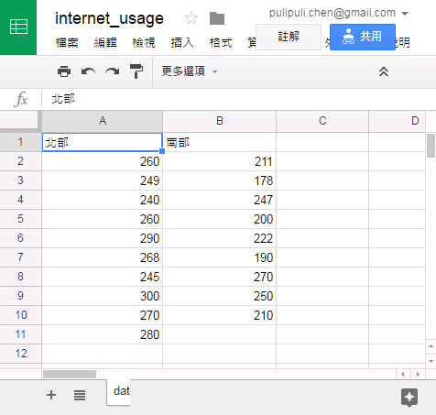
南北民眾
上網時間調查
北部民眾：10筆
南部民眾：9筆
上網時間 (分鐘)
Notes:
https://docs.google.com/spreadsheets/d/15dr60lA23fJfAb5j9lra3EZRHnZY69QGo2jtxmKfxbc/edit?usp=sharing
下載CSV: https://docs.google.com/spreadsheets/d/15dr60lA23fJfAb5j9lra3EZRHnZY69QGo2jtxmKfxbc/export?format=csv
-----------------------------
目標資料：汽車銷售表
https://docs.google.com/presentation/d/1vYfkD0MQV8pkBCzQXuf98m3i3PypTz_x3KQQZIxOQd0/edit#slide=id.g1ecea54336_0_466
改成卡車跟汽車的價格
https://docs.google.com/document/d/1j_7ZEWzIUiwutXmmeAZlhH263IDzKvbL1V8Za3sP4ZI/edit?usp=sharing
https://docs.google.com/document/d/1j_7ZEWzIUiwutXmmeAZlhH263IDzKvbL1V8Za3sP4ZI/export?format=doc
實作學習單:
<a href="https://docs.google.com/document/d/1j_7ZEWzIUiwutXmmeAZlhH263IDzKvbL1V8Za3sP4ZI/export?format=doc" target="_blank">https://docs.google.com/document/d/1j_7ZEWzIUiwutXmmeAZlhH263IDzKvbL1V8Za3sP4ZI/export?format=doc</a>

Slide 20
類別⇨連續資料：轉換成兩獨立變數
類別資料
居住地區
連續資料
上網時間

Slide 21
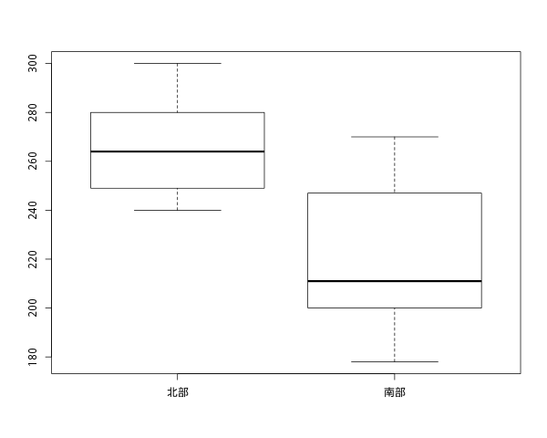
有資料就先畫圖：箱型圖
上網時間(分鐘)
R-Web
北部民眾跟南部民眾上網時間有顯著差異嗎？
W05 資料的中心與離度

Slide 22
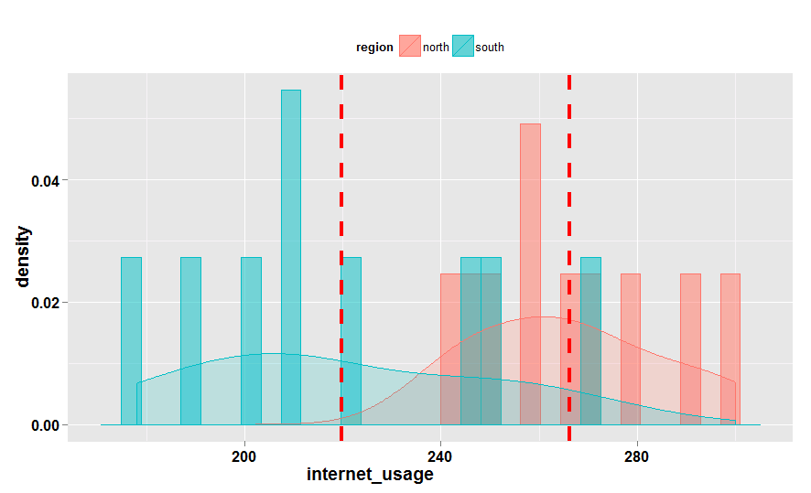
這兩組樣本的平均數有差嗎？
南部民眾
上網時間
平均數
北部民眾
上網時間
平均數
ggplot2 https://goo.gl/RKKgtg

Slide 23
獨立樣本t檢定上場
南部民眾
上網時間
平均數
北部民眾
上網時間
平均數
獨立樣本
t檢定
ggplot2 https://goo.gl/RKKgtg

Slide 24
在講t檢定之前，先來杯啤酒
啤酒也會算統計？
Notes:
健力士啤酒

Slide 25
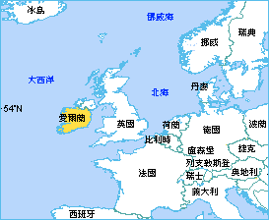
愛爾蘭的代表啤酒
健力士 Guinness

Slide 26
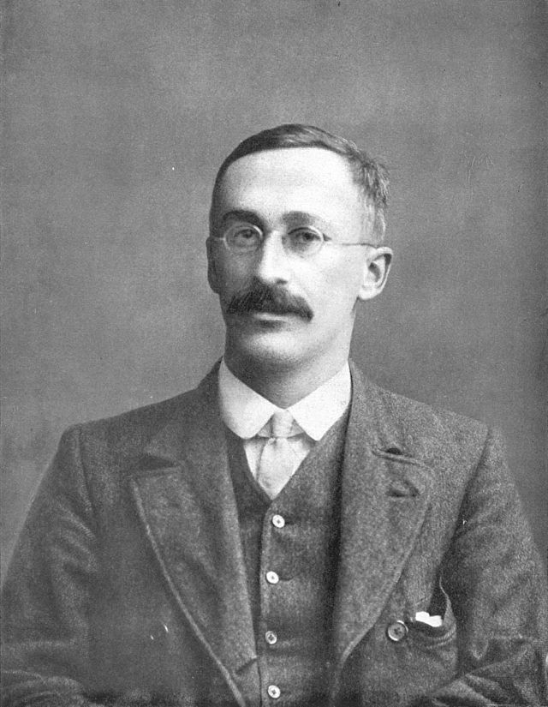
t檢定的發明者
威廉·戈塞
t-test
t檢定
統計學家
威廉·戈塞
https://goo.gl/8RsdF9
Notes:
https://www.craftbrewingbusiness.com/featured/barrel-aging-beer-experiments-what-flavors-you-can-expect-from-each-barrel-type/

Slide 27
發表t檢定的時候
牛津大學
最強畢業生
Student’s
t-test
統計學家
威廉·戈塞
https://goo.gl/8RsdF9
Notes:
guiness

Slide 28
和健力士啤酒時
別忘了統計的t檢定
Student’s
t-test
Notes:
健力士啤酒

Slide 29
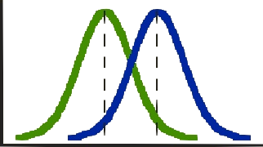
t檢定
樣本1
樣本2
出
現
頻
率
變項
樣本1平均數
樣本2平均數
平均數差異的
檢定統計量
t值
t值是隨機發生
的機率值
p值
https://www.slideshare.net/hugohui/ss-1675163
Notes:
https://www.wikiwand.com/zh-tw/%E5%AD%B8%E7%94%9Ft%E6%AA%A2%E9%A9%97

Slide 30
Student's t-test
t檢定
1908年由威廉·戈塞所提出
應用對象：以類別資料分組的連續資料，有母數統計
檢驗一群來自常態分配母體的獨立樣本之期望值，是否為某一實數
二群來自常態分配母體的獨立樣本之期望值的差異，是否為某一實數
基本假設 (使用限制)
常態性假設：樣本分佈為常態分佈，二群樣本之間的差異也必須是常態分佈
變異數同質性假設：兩組樣本推估母體變異數之間是否具有同質性，將會影響t值的計算方式
邱皓政（2005）。統計原理與分析技術：SPSS中文視窗版操作實務詳析。

Slide 31
t檢定的系列家族
樣本組數
一組
二組
樣本類型
個別量測
重複量測
單一樣本t檢定
獨立樣本t檢定
成對樣本t檢定
變異數同質性檢定
變異數同質
變異數不同質
Notes:
樹狀圖
獨立 成對
變異數 同質

Slide 32
以下公式看看就好，不要背
除非你要考統計研究所...
WARNING!!

Slide 33
獨立樣本t檢定的統計量t值計算
樣本統計量
吳明隆、涂金堂（2006）。SPSS與統計應用分析。

Slide 34
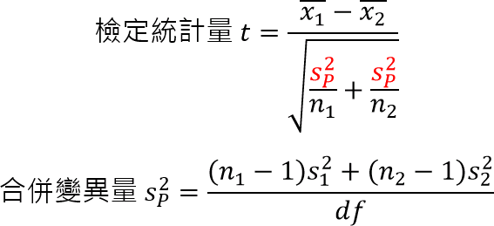
獨立樣本t檢定的統計量t值計算
變異數同質
吳明隆、涂金堂（2006）。SPSS與統計應用分析。

Slide 35
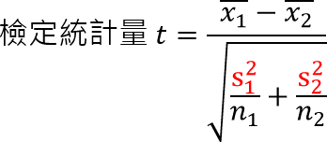
獨立樣本t檢定的統計量t值公式
變異數不同質
吳明隆、涂金堂（2006）。SPSS與統計應用分析。

Slide 36
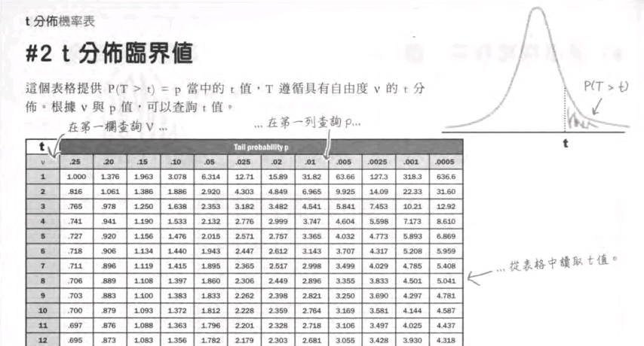
機率值p值的算法
t分佈(t分配)機率表
3
機率值
p值
2
檢定統計量
t值
1
自由度
Griffiths, D.（2009）。深入淺出統計學（楊仁和譯）。

Slide 37
兩組樣本的變異數是否同質？
變異數同質性檢定 (1/2)
樣本1
樣本2
推估樣本1
母體變異數
推估樣本2
母體變異數
變異數相同的 檢定統計量
f值
f值是隨機發生的機率值
p值

Slide 38
兩組樣本的變異數是否同質？
變異數同質性檢定 (2/2)
R-Web的做法
SPSS的做法
f檢定
使用離均差來計算變異數
適用於樣本為常態分配
適用範圍較小
Levene檢定
使用離均差的絕對值來計算變異數
適用於樣本為常態分佈與大部分分佈
適用範圍較廣

Slide 39
實作：獨立樣本t檢定 南北民眾的上網時間是否有所差異呢？
Part 3.
Notes:
實作

Slide 40
南北民眾
上網時間調查
北部民眾：10筆
南部民眾：9筆
上網時間 (分鐘)
Notes:
https://docs.google.com/spreadsheets/d/15dr60lA23fJfAb5j9lra3EZRHnZY69QGo2jtxmKfxbc/edit?usp=sharing
下載CSV: https://docs.google.com/spreadsheets/d/15dr60lA23fJfAb5j9lra3EZRHnZY69QGo2jtxmKfxbc/export?format=csv

Slide 41
資料形態：兩獨立樣本
第一欄
樣本1
第二欄
樣本2
第一列
變數名稱

Slide 42
實作學習單
實作：獨立樣本t檢定.docx

Slide 43
開啟R-Web
R-Web
http://www.r-web.com.tw/
Notes:
http://www.r-web.com.tw/

Slide 44
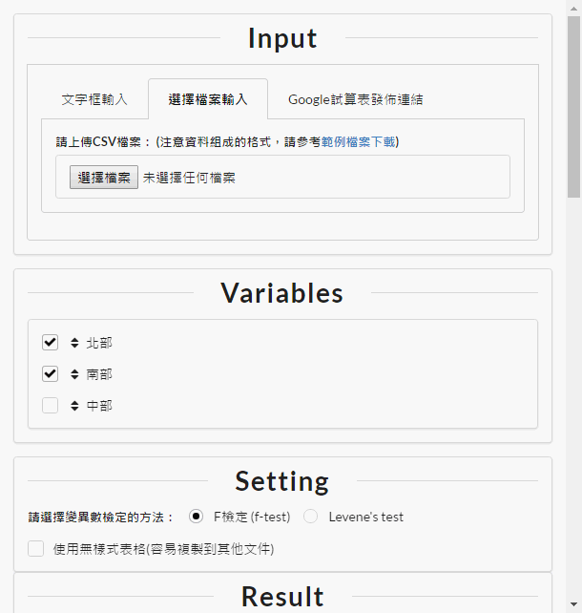
獨立樣本t檢定計算器
獨立樣本
t檢定計算器
Notes:
https://pulipulichen.github.io/blog-pulipuli-info-data-2017/05/t-test/

Slide 45
W10-a. 獨立樣本t檢定
開啟檔案並下載CSV檔案
上傳檔案到R-Web
繪製盒鬚圖(箱型圖)
選單⇨分析方法⇨平均數檢定 ⇨(獨立)雙樣本
設定獨立樣本t檢定
設定獨立樣本t檢定：進階選項
開始分析⇨輸出結果
輸出結果解讀
撰寫推論統計的結論
Notes:
https://docs.google.com/document/d/1odHmEuYrmHpZKCDB--LjqgGtTBuV5M_UNaoeop4vJPQ/edit?usp=sharing
W10-a. 獨立樣本t檢定<br />
<a href="https://docs.google.com/document/d/1odHmEuYrmHpZKCDB--LjqgGtTBuV5M_UNaoeop4vJPQ/export?format=doc" target="_blank">https://docs.google.com/document/d/1odHmEuYrmHpZKCDB--LjqgGtTBuV5M_UNaoeop4vJPQ/export?format=doc</a>
https://docs.google.com/spreadsheets/d/15dr60lA23fJfAb5j9lra3EZRHnZY69QGo2jtxmKfxbc/edit?usp=sharing
下載CSV: https://docs.google.com/spreadsheets/d/15dr60lA23fJfAb5j9lra3EZRHnZY69QGo2jtxmKfxbc/export?format=csv

Slide 46
1. 開啟檔案並下載CSV檔案
實作：獨立樣本t檢定.docx
南北民眾 上網時間調查 - data.csv

Slide 47
2. 上傳檔案到R-Web
登入R-Web
選單 ⇨ 資料處理 ⇨ 管理資料檔 ⇨ 上傳資料檔
步驟一：選擇資料檔：選擇「南北民眾上網時間調查 - data.csv」
步驟二：上傳資料設定
步驟三：修改資料名稱及變數型態：將資料檔名稱命名為今天日期「0425a」
資料檔名稱
0425a
0425a

Slide 48
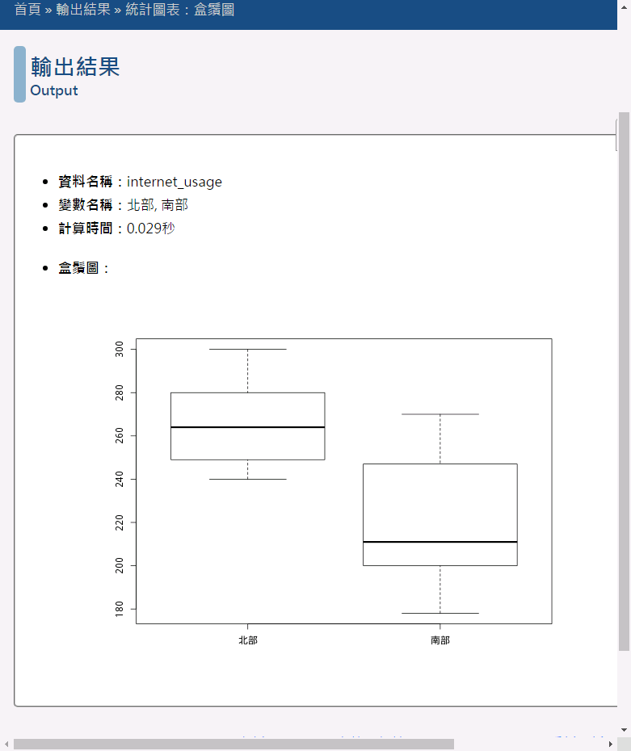
3. 繪製盒鬚圖(箱型圖)
選單 ⇨ 圖表繪製 ⇨ 盒鬚圖
步驟一：資料匯入 剛剛上傳的資料「0425a」
步驟二：參數設定 將變數全部移到右邊
按下「繪製圖形」
取得盒鬚圖(箱型圖)
複製盒鬚圖(箱型圖)圖片，貼上到實作學習單作答
詳細操作請見 W05 資料的中心與離度
Notes:
W05 資料的中心與離度
https://docs.google.com/presentation/d/1GeW5yPbRidUjQg_c1MBLlpq2z0gN8o9s57ySmwiSfEs/edit?usp=sharing

Slide 49
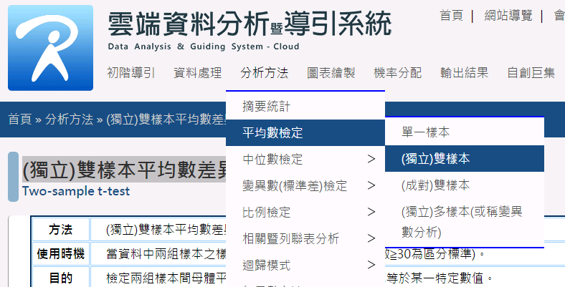
4. 選單⇨分析方法⇨平均數檢定 ⇨(獨立)雙樣本

Slide 50
5. 設定獨立樣本t檢定
步驟一：資料匯入 剛剛上傳的資料 「0425a」
步驟二：資料型態設定 「資料型態為兩獨立樣本」
步驟三：參數設定
檢定樣本一：北部
檢定樣本二：南部
1
0425a
0425a
2
3
Notes:
3. 開啟獨立樣本t檢定

Slide 51
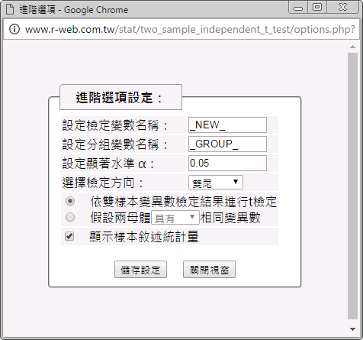
6. 設定獨立樣本t檢定：進階選項
勾選: 顯示樣本敘述統計量

Slide 52
7. 開始分析⇨輸出結果
0425a

Slide 53
8. 輸出結果解讀：樣本統計量
解讀
北部民眾抽樣的樣本數為10位，上網時間平均數為266.2。
南部民眾抽樣的樣本數為9位，上網時間平均數為219.78
從敘述統計來看，北部民眾上網時數較多

Slide 54
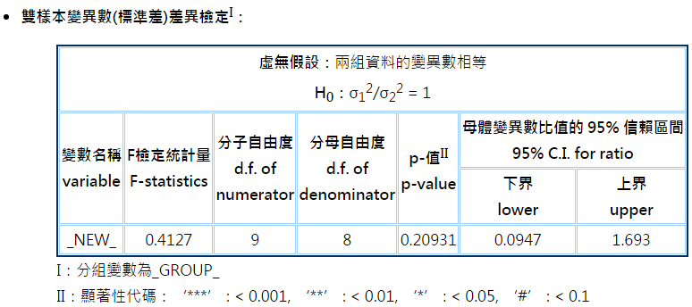
8. 輸出結果解讀: 變異數同質性檢定
解讀
檢定統計量f值=0.4127，p值=0.21，未達α=0.05的顯著水準
表示兩組樣本的變異數沒有顯著差異
要使用獨立樣本t檢定中變異數相同的計算方式
Notes:
σ
α

Slide 55
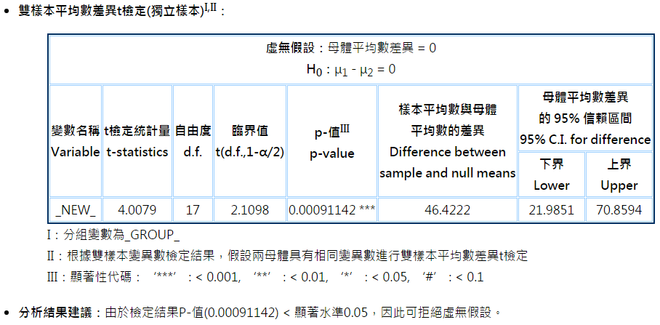
8. 輸出結果解讀:獨立樣本t檢定(1/2)
Notes:
μ
(70.8597-21.9851)/2

Slide 56
8. 輸出結果解讀:獨立樣本t檢定(2/2)
解讀
檢定統計量t值 = 4.0079，p值 = 0.001，小於顯著水準α=0.05。
因此拒絕虛無假設，接受對立假設，即南北民眾的上網時間平均數有顯著差異。

Slide 57
結論寫作框架
研究目的
XXXX(檢定變項1)XXXXXX
樣本敘述統計量
變異數同質性檢定
獨立樣本t檢定
未達顯著水準
達到顯著水準
未達顯著水準
達到顯著水準

Slide 58
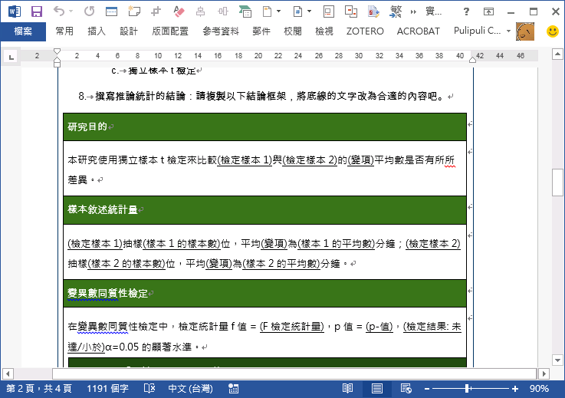
複製實作學習單的結論寫作框架
實作：獨立樣本t檢定.docx

Slide 59
9. 撰寫推論統計的結論 (1/3)
黑字是
你要寫的結論
本研究使用獨立樣本t檢定來比較北部民眾與南部民眾的上網時間平均數是否有所差異。
北部民眾抽樣10位，上網時間平均數為266.2分鐘；南部民眾抽樣9位，上網時間平均數為219.78分鐘。
研究目的
底線文字表示是
應該變更的部分
樣本敘述統計量
Notes:
本研究調查南北民眾上網時間是否有差異，北部民眾抽樣10位，平均上網時間為266.2分鐘；南部民眾抽樣9位，平均上網時間為219.78分鐘。
本研究使用獨立樣本t檢定來比較北部民眾與南部民眾的上網時間平均數是否有所所差異。
在變異數同質性檢定中，檢定統計量f值 = 0.4127，p值 = 0.20931，未達0.05顯著水準，表示兩組樣本之間的變異數並無顯著差異，因此獨立樣本t檢定採用變異數相同的檢定統計量t值計算方式。
北部民眾的平均上網時間為xxx分鐘，南部民眾的平均
與女同學的平均差異值為-4.8，
檢定統計量 t值 = -5.409，自由度 df = 18，
機率值(顯著性)p=0.00<0.05，達到α=0.05的顯著水準，
應拒絕虛無假設H0，接受對立假設H1
即女同學的成績顯著地高於男同學的成績。

Slide 60
8. 撰寫推論統計的結論 (2/3)
在變異數同質性檢定中，檢定統計量f值 = 0.4127， p值 = 0.20931，未達α=0.05的顯著水準。
表示兩組樣本的變異數並無顯著差異，因此獨立樣本t檢定採用變異數相同的檢定統計量t值計算方式。
表示兩組樣本的變異數存在顯著差異，因此獨立樣本t檢定採用變異數不相同的檢定統計量t值計算方式。
變異數同質性檢定
未達α=0.05的顯著水準的寫法
(⇦本實作的情況)
達到α=0.05的顯著水準的寫法
Notes:
本研究調查南北民眾上網時間是否有差異，北部民眾抽樣10位，平均上網時間為266.2分鐘；南部民眾抽樣9位，平均上網時間為219.78分鐘。
本研究使用獨立樣本t檢定來比較北部民眾與南部民眾的上網時間平均數是否有所所差異。
在變異數同質性檢定中，檢定統計量f值 = 0.4127，p值 = 0.20931，未達0.05顯著水準，表示兩組樣本之間的變異數並無顯著差異，因此獨立樣本t檢定採用變異數相同的檢定統計量t值計算方式。
北部民眾的平均上網時間為xxx分鐘，南部民眾的平均
與女同學的平均差異值為-4.8，
檢定統計量 t值 = -5.409，自由度 df = 18，
機率值(顯著性)p=0.00<0.05，達到α=0.05的顯著水準，
應拒絕虛無假設H0，接受對立假設H1
即女同學的成績顯著地高於男同學的成績。

Slide 61
8. 撰寫推論統計的結論 (3/3)
在獨立樣本t檢定中，檢定統計量t值 = 4.0079，p值 = 0.001，達到α=0.05的顯著水準。
因此無法拒絕虛無假設，即北部民眾與南部民眾的上網時間平均數並沒有顯著差異。
因此拒絕虛無假設，接受對立假設，即北部民眾與南部民眾的上網時間平均數有顯著差異，其中北部民眾的上網時間顯著大於南部民眾。
獨立樣本t檢定
未達α=0.05的顯著水準的寫法
達到α=0.05的顯著水準的寫法
(⇦本實作的情況)
Notes:
本研究調查南北民眾上網時間是否有差異，北部民眾抽樣10位，平均上網時間為266.2分鐘；南部民眾抽樣9位，平均上網時間為219.78分鐘。
本研究使用獨立樣本t檢定來比較北部民眾與南部民眾的上網時間平均數是否有所所差異。
在變異數同質性檢定中，檢定統計量f值 = 0.4127，p值 = 0.20931，未達0.05顯著水準，表示兩組樣本之間的變異數並無顯著差異，因此獨立樣本t檢定採用變異數相同的檢定統計量t值計算方式。
北部民眾的平均上網時間為xxx分鐘，南部民眾的平均
與女同學的平均差異值為-4.8，
檢定統計量 t值 = -5.409，自由度 df = 18，
機率值(顯著性)p=0.00<0.05，達到α=0.05的顯著水準，
應拒絕虛無假設H0，接受對立假設H1
即女同學的成績顯著地高於男同學的成績。

Slide 62
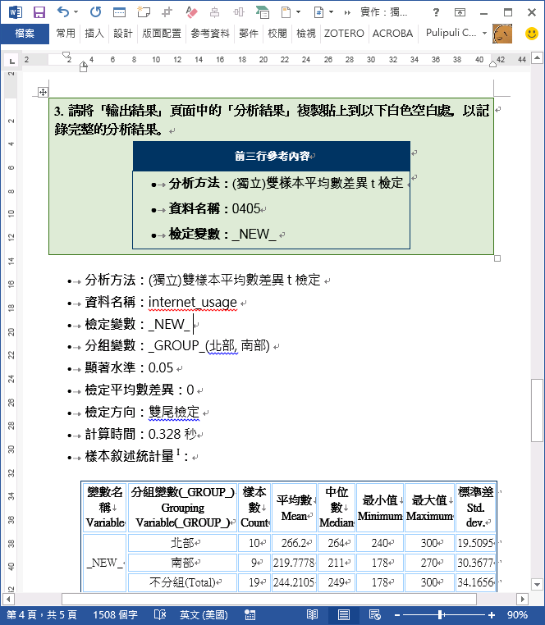
實作學習單回答方式調整
複製貼上分析結果
複製分析結果
貼上到實作學習單
選取分析結果⇨複製
貼上

Slide 63
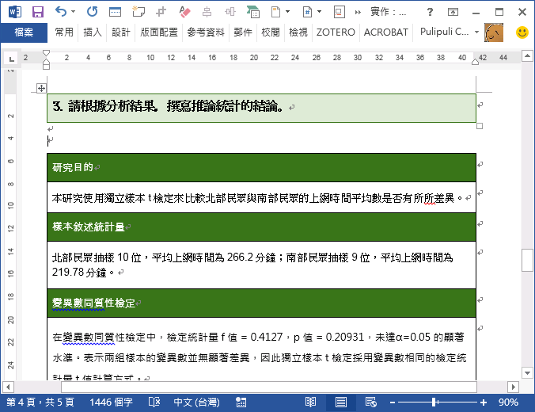
W10-a. 獨立樣本t檢定
實作囉！

Slide 64
再回頭看看箱型圖
北部民眾Q1
大於
南部民眾Q3
北部民眾Q1
南部民眾Q3
極有可能
差異達到
顯著水準

Slide 65
課堂練習： 教育程度會影響服務滿意度嗎？
Part 4.

Slide 66
電信業者質疑，客戶的教育水準的不同， 會影響他們的服務滿意度
本公司的服務 只有聰明人 才懂得欣賞
圖片來源：http://kittens.articlepac.com/cute-funny-kittens-2/
Notes:
http://kittens.articlepac.com/cute-funny-kittens-2/

Slide 67
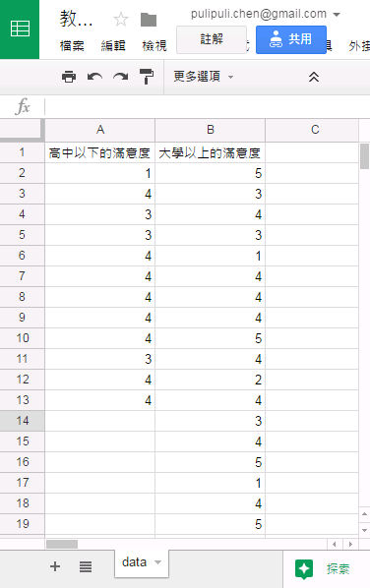
教育程度與
服務滿意度調查
高中以下的滿意度：12筆
大學以上的滿意度：18筆
滿意度：1~5
圖片來源：https://goo.gl/KcoAul
Notes:
https://docs.google.com/spreadsheets/d/1-XjFTSZIK94ri-sahXZEbWnXbkuHw8uZVlIj_L0yKqE/edit?usp=sharing

Slide 68
W10-b. 教育程度會 影響服務滿意度嗎？
開啟檔案並下載CSV檔案
上傳檔案到R-Web
繪製盒鬚圖(箱型圖)
選單⇨分析方法⇨平均數檢定 ⇨(獨立)雙樣本
設定獨立樣本t檢定
設定獨立樣本t檢定：進階選項
開始分析⇨輸出結果
輸出結果解讀
撰寫推論統計的結論
Notes:
W10-b. 教育程度會影響服務滿意度嗎？<br />
<a href="https://docs.google.com/document/d/1bAh04EduFCu3X20p0ZOl6OTfr79Y7yxH-r8P_QMBd0I/export?format=doc" target="_blank">https://docs.google.com/document/d/1bAh04EduFCu3X20p0ZOl6OTfr79Y7yxH-r8P_QMBd0I/export?format=doc</a>
https://docs.google.com/document/d/1bAh04EduFCu3X20p0ZOl6OTfr79Y7yxH-r8P_QMBd0I/edit?usp=sharing

Slide 69
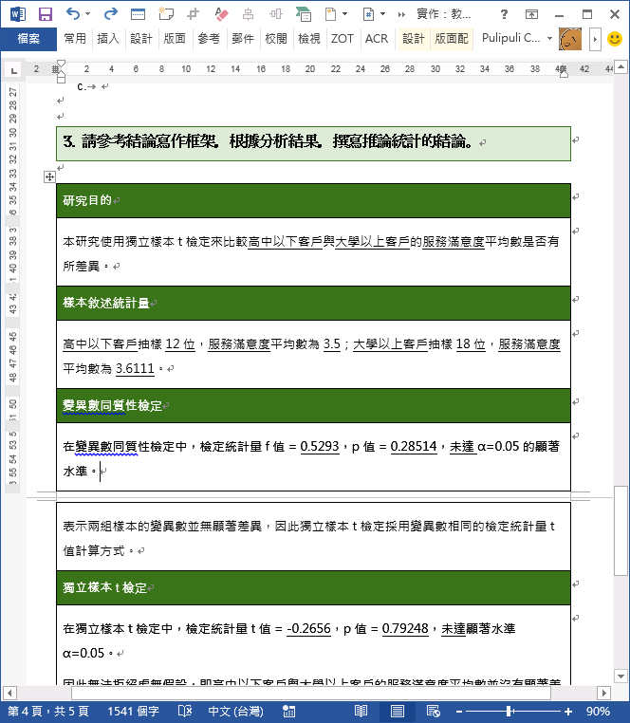
W10-b. 教育程度會
影響服務滿意度嗎？
來練習！

